Slide 1
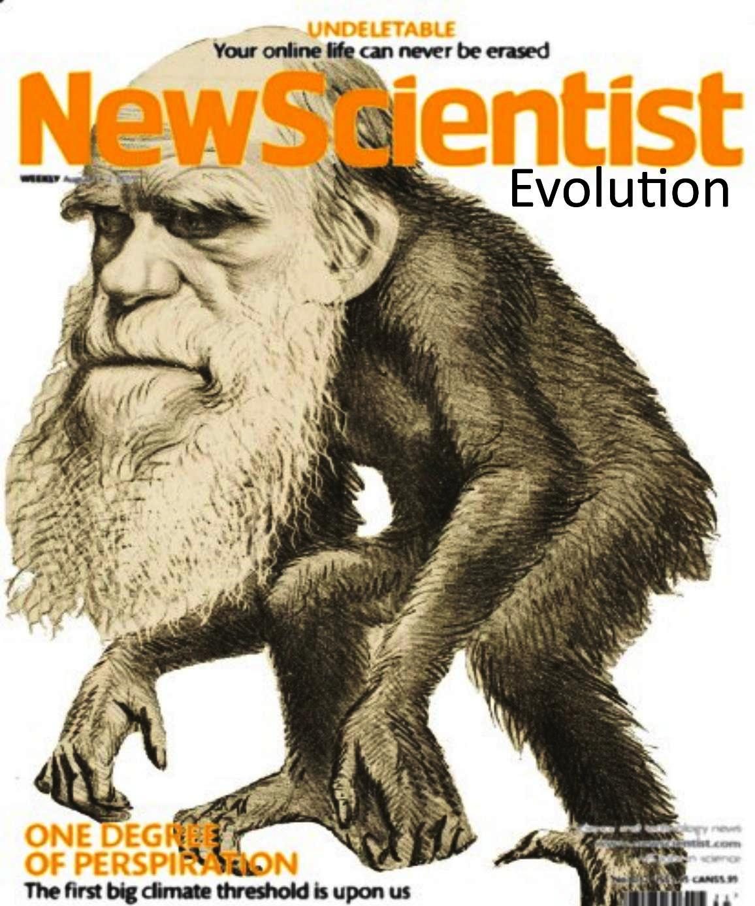
Лекция 7

Slide 2
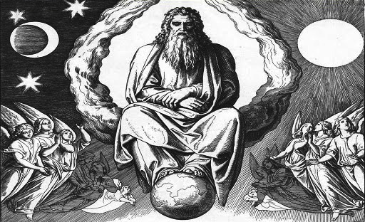
Как возникла жизнь: биологическая эволюция или креационизм
Биологическая эволюция – естественный процесс возникновения и развития живой природы. Он основан на твердо установленных и многократно проверенных научных фактах. Главные закономерности этого процесса были впервые сформулированы Чарльзом Дарвиным в книге «Происхождение видов путем естественного отбора».
Креационизм – религиозный взгляд на происхождение жизни: весь мир в целом имеет не материальное, а божественное происхождение.
Научных доказательств эта гипотеза не имеет.

Slide 3
Чарльз Дарвин – «великий физик» (Л.Больтцман, основоположник термодинамики)
1. Заложил основы современной биологии и навсегда изменил научные представления о живой природе, ее возникновении и развитии (эволюции).
2. «Дарвиновская идея естественного отбора – величайшая идея в истории человечества».
3. Обосновал взгляд на эволюцию с материалистических позиций, не привлекая к ее объяснению какие-либо загадочные божественные силы.
4. Предложил конкретный и прямой механизм эволюции: взаимодействие между наследственной изменчивостью и естественным отбором (кратко: преимущество в размножении организмов, наиболее приспособленных к данным условиям среды).
5. Утверждал, что все существующие формы жизни произошли от единого общего предка.

Slide 4
Важнейшие факторы эволюции
В результате действия естественного отбора увеличивается число организмов, более приспособленных к данным условиям окружающей среды, а число менее приспособленных организмов соответственно уменьшается.
Механизм отбора основан на следующих фактах:
1. В результате мутаций организмы отличаются друг от друга (изменчивость).
2. Эти мутации наследуются из поколения в поколение (наследственная изменчивость).
3. В разных условиях окружающей среды преимущество в выживаемости и способности к размножению получают те организмы, которые более приспособлены к этим условиям, а доля менее приспособленных к этим условиям организмов – уменьшается (естественный отбор).

Slide 5
Эволюция по Дарвину
Для эволюции по Дарвину (путем случайных мутаций и естественного отбора) необходимы и достаточны 4 условия:
1. Организмы должны порождать собственные копии (размножение).
2. Это копирование должно быть не совсем точным ( мутационное разнообразие).
3. Ошибки копирования (мутации) должны передаваться следующим поколениям (наследственная изменчивость).
4. Ошибки копирования должны определять судьбу дальнейшего копирования данного организма – выживают и размножаются более приспособленные к данной среде организмы, а менее приспособленные – вымирают (естественный отбор).
Итог: вся дарвиновская схема эволюции – прямое следствие молекулярного механизма репликации ДНК. Любой стабильный во времени репликатор является формой жизни.
Любая репликаторная система может – и непременно будет - эволюционировать благодаря сочетанию наследственной изменчивости и естественного отбора.

Slide 6
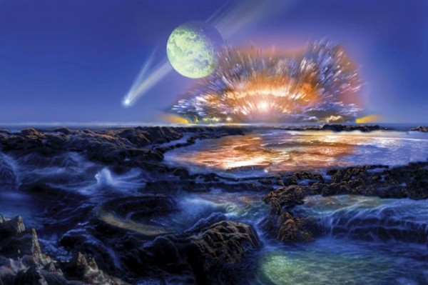
Трудности теории Дарвина-1
Мутации возникают совершенно случайно, следовательно биологическая эволюция не может являться направленным процессом (у него нет цели!). Как тогда цепочка случайных событий могла привести к созданию таких высокоспециализированных органов, как например, глаз?
Теория Дарвина совершенно не рассматривает центральную проблему биологии – возникновение жизни, а также мир микроорганизмов.

Slide 7
Трудности теории Дарвина-2 «Кошмар Дженкина»
«Полезный» признак
«Обычный» признак
Английский инженер Флеминг Дженкин пытался опровергнуть теорию Дарвина о постепенном образовании новых видов путем естественного отбора.
Аргумент Дженкина:
Случайно появившийся новый «полезный» признак у отдельной особи в группе организмов (популяции) постепенно исчезнет в результате скрещивания в ряду поколений с «обычными» особями без этого признака.
Случайно появившийся «полезный признак» будет постепенно разбавляться от поколения к поколению.
Как опровергнуть аргумент Дженкина?
Поколения

Slide 8
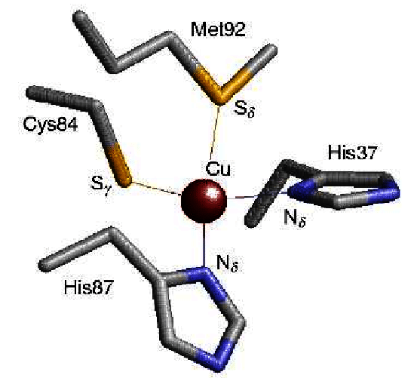
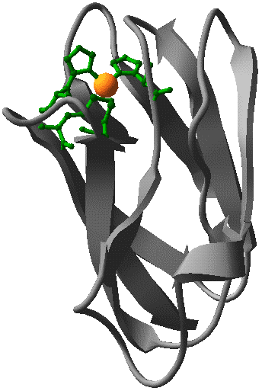
Теория (почти) нейтральной эволюции
1. Основной вклад в генное разнообразие вносят нейтральные мутации. Они не полезны и не вредны. Поэтому они не контролируются отбором.
2. Скорость эволюции белка (число мутантных замен остатков на 1 позицию в год) остается почти постоянной пока трехмерная структура белка и его функция серьезно не изменены.
3. Более функционально значимые части белка (консервативные области активных центров) меняются значительно медленнее, чем мало значимые.
4. Замены, слабо влияющие на третичную структуру и функцию белка, фиксируются в ходе эволюции значительно чаще.
H
C H M

Slide 9
Синтетическая теория эволюции (СТЭ) – синтез дарвинизма и генетики
МУТАЦИИ
Полезные мутации – способствуют приспособляемости (эффективности размножения)
Вредные мутации – уменьшают приспособляемость (эффективность размножения)
Селективно нейтральные
(их подавляющее большинство)
Увеличение эффективности размножения
Эффективность размножения не изменяется
Снижение эффективности размножения
Не подвергаются действию естественного отбора.
На них влияет случайный генетический дрейф:
«Бутылочное горлышко».
«Эффект основателя».
Положительный естественный отбор.
Вероятно закрепление мутаций
Отрицательный (очищающий) естественный отбор.
Вероятно удаление мутаций

Slide 10
Хромосомный набор человека
Пары гомологичных хромосом
22 пары неполовых (соматических) хромосом и пара половых: XY – мужской пол, XX –женский пол.
Всего 23 пары (46 хромосом).

Slide 11
Аллели генов
Аллели генов – различные формы одного и того же гена, расположенные в идентичных участках гомологичных хромосом.
1. Если в организме присутствуют два различных аллеля одного и того же гена ( А и а) , то такой организм называется гетерозиготным по данному гену.
2. Если в организме присутствуют два одинаковых аллеля одного и того же гена (В и В), то такой организм называется гомозиготным по данному гену.

Slide 12
Гомологичные хромосомы
Половые клетки – содержат одинарный (гаплоидный) набор хромосом. Следовательно, они содержат лишь по одному аллею каждого гена.
Оплодотворенная клетка (зигота) содержит двойной набор хромосом. Следовательно, она содержит два аллеля одного и того же гена (по числу хромосом).
Гомологичные хромосомы – пара хромосом с одинаковым набором генов. Одна из них получена при оплодотворении от отца, другая от матери. Гомологичные хромосомы не идентичны друг другу: гены в них могут иметь как одинаковые, так и различные формы – аллели.

Slide 13
Судьба нейтральных мутаций
В популяции животных имеется ген А в двух вариантах (аллелях): А₁ и А₂. У половины животных имеется аллель А₁ (частота этого аллеля q = 0,5), у второй половины - аллель А₂ (его частота q также = 0,5).
Как будет меняться частота аллеля А₂, если мутация, которая привела к его возникновению, была нейтральной (не сказывается на плодовитости)? Эффективность размножения для носителей этих аллелей одинакова.
Ответ: частота останется прежней (0,5) – ошибочен!
Видно, что частота аллеля А₂ от поколения к поколению хаотически колебалась («случайные блуждания»). Эти блуждания будут продолжаться до тех пор, пока частота либо не достигнет 1 (аллель зафиксировался в геноме всех животных популяции (частота – 100%), либо упадет до 0 (аллель элиминировался из генофонда популяции – его частота – 0%). Вероятность фиксации или элиминации: Р = q.
Так будет всегда: нейтральный аллель будет случайно блуждать между 0 и 1, пока с равной вероятностью не упрется либо в верхний, либо в нижний предел. Это и есть «генетический дрейф» – случайные изменения частот аллелей, не зависящие от приспособленности.

Slide 14
Генетический дрейф – случайное изменение частот аллелей. Наиболее выражен для малых популяций.
«Эффект бутылочного горлышка» – популяция проходит через период очень малой численности. В результате частота аллелей может очень сильно измениться.
«Эффект основателя» – заселение новой географической территории малой группой представителей данного вида, у которых частоты аллелей случайно отклоняются от характерных для вида в целом.
Пример: секта меннонитов в США (8 000 человек).

Slide 15
Две главные движущие силы эволюции, естественный отбор и дрейф, – кто и когда сильнее?
1
В маленьких популяциях отбор и дрейф начинают конкурировать за слабовредными и слабополезными мутациями.
Пусть мутация А₂ стала не нейтральной, а повысила плодовитость животных-носителей А₂ на 5%. Начальные частоты аллелей А₁ и А₂ равны = 0,5. Тогда:
1. В большой популяции (N = 5000 животных) частота А₂ неуклонно растет, приближаясь к 1. Естественный отбор приводит к фиксации даже слабополезной мутации. Влияние дрейфа – ничтожно. При N = 1 млн для фиксации требуется 560 поколений, если плодовитость повысилась только на 1%, то требуется уже 2800 поколений.
2. При N = 200 слабополезный аллелль также в итоге зафиксировался, но путь был труден и извилист, могло и не повезти.
3. При N = 30 (крошечная популяция) власть отбора слабее, дрейф становится могущественным. В таких популяциях слабополезные и слабовредные мутации начинают вести себя как нейтральные. Их частоты «случайно блуждают», пока не наткнутся на верхний или нижний порог. Они становятся «невидимыми» для отбора. Поэтому слабовредная мутация может зафиксироваться, а слабополезная – элиминироваться.
2
3

Slide 16
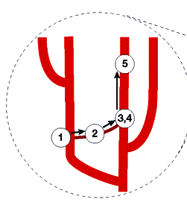
Дополнительная сила эволюции: дупликация генов
Дупликация – процесс удвоения гена в результате мутации. Возникшие в результате дупликации исходного гена А две его копии – А1 и А2 будут далее мутировать независимо друг от друга. Первая копия, А1, сохранит свою функцию, так как все вредные для ней мутации будут отсеиваться естественным отбором. Вторая копия, А2, может свободно накапливать мутации. В результате (чаще всего) она полностью потеряет исходную функцию и превратиться в неработающий ген (псевдоген). Но в редких случаях она может приобрести новую функцию.
Дупликация служит важнейшим источником эволюционных новшеств.

Slide 17
Пример дупликации генов – «незамерзайка» арктических рыб
Ген трипсиногена
Ген антифризного белка нототении
В крови арктических рыб (например, нототении) имеются т.наз. «антифризные белки». Они связываются с кристалликами льда, тормозя их дальнейший рост и снижая точку замерзания крови от -0,4 град до -2 град.
Гены этих белков возникли из гена трипсиногена (предшественник фермента трипсина, расщепляющего многие белки).
Начало и конец генов антифризов такие же, как у гена трипсиногена, а в середине – многократно повторяющийся фрагмент из средней части гена трипсиногена. Этот фрагмент кодирует сегмент из 3-х остатков: (аланин-аланин-треонин). Сегмент повторяется от 4 до 50 раз.
Дупликация гена трипсиногена – 5-14 млн. лет тому назад, что близко ко времени начала замерзания вод в Арктике.

Slide 18
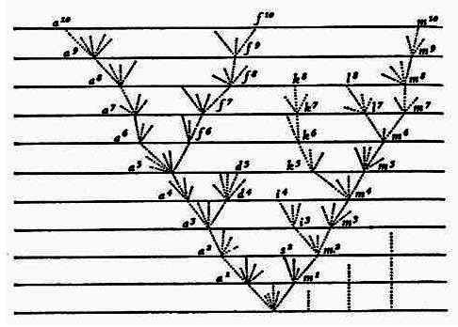
Вертикальный перенос генов
Вертикальный перенос генов – перенос генетической информации от предка к его потомству при помощи обычного механизма репликации ДНК.
Ветви филогенетического древа расходятся и никогда больше не соединятся.

Slide 19
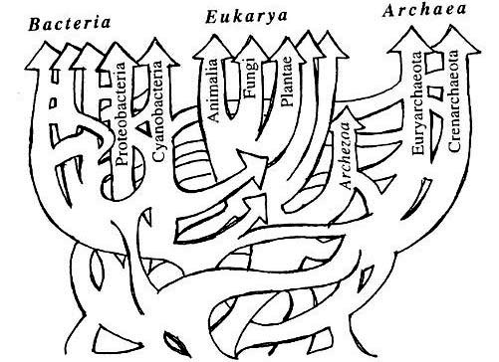
Дополнительная сила эволюции: горизонтальный перенос генов
Горизонтальный перенос генов (ГПГ) – передача генетической информации организму, который не является потомком данного. ГПГ может происходить между одновременно живущими организмами даже не одного и того же вида.
С помощью ГПГ бактерии обмениваются генами: бактериальный вирус (бактериофаг) может заражать несколько видов бактерий и переносить захваченный бактериальный ген от одного вида бактерий к другому, например, ген лекарственной устойчивости.

Slide 20
Эволюция и «центральная догма молекулярной биологии»
«Центральная догма» (Френсис Крик): информация передается от ДНК к белку посредством РНК (транскрипция и трансляция) или от РНК к ДНК (обратная транскрипция), но не от белка к нуклеиновым кислотам.
Что появилось в ходе эволюции первым – ДНК или белок (ген или его продукт)?
Парадокс:
а) с одной стороны, чтобы работали механизмы транскрипции нужно большое количество функционально сложных белков;
б) с другой стороны, для синтеза этих белков нужны точные и сложные механизмы репликации, транскрипции и трансляции. Например, трансляционная система содержит около 60 белок-кодирующих генов и 40 генов структурной РНК.
Единственное разрешение этого парадокса: предковая трансляционная система работала в отсутствие значительного разнообразия белков и, возможно, вообще без белков.
Как могла возникнуть такая система?

Slide 21
Гипотеза (логически неизбежного) «мира РНК»
Только РНК способна сочетать в себе функции ДНК и белков:
а) передача генетической информации:
б) каталитические функции.
Первые репликативные системы (первые формы жизни) состояли только из молекул РНК, которые функционировали и как носители информации (гены), и как катализаторы различных реакций (ферменты), в том числе синтеза их самих и их предшественников.
Возникло понятие рибозимов – молекул РНК, обладающих ферментативной активностью (РНК-ферментов).

Slide 22
Рибозимы
Пример рибозима: рибозимом является сама рибосома, в которой ключевая реакция присоединения аминокислоты к растущей полипептидной цепи катализируется рибосомальной РНК большой субъединицы без непосредственного участия белков.

Slide 23
Потенциал эволюции «мира РНК»
«Мир РНК» не обладает потенциалом эволюции дальше чрезвычайно простых «организмов»:
1. Рибозимы менее универсальны, чем белковые ферменты, уступая им и в разнообразии катализируемых реакций, и в скорости этих реакций. Рибозимы не способны катализировать синтез нуклеотидов и сахаров, входящих в их состав.
2. Точность рибозимов-репликаз в реакциях копирования генетического материала примерно в 10 раз ниже, чем у соответствующих белковых репликаз.
3. Пока совершенно не ясно, как в ходе эволюции из мира РНК возникла современная сложная система трансляции (РНК → белок).

Slide 24
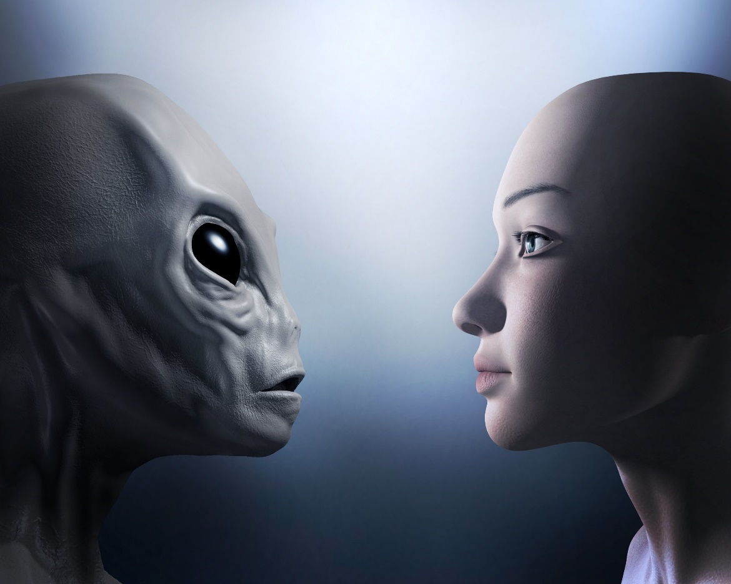
Национальное управление по аэронавтике и исследованию космического пространства (NASA)
В рамках «экзобиологической программы» NASA путем опроса большого числа биологов и биофизиков было принято следующее определение, что считать ЖИЗНЬЮ:
«ЖИЗНЬ – это химическая система, способная к эволюции по Дарвину»

Slide 25
Доклады в Институте физических проблем
Выступать с докладом в Институте физических проблем перед собранием ведущих физиков страны всегда считалось «смертельным номером».
Коллеги были воспитаны на крови и свежем мясе – могли запросто загрызть, растерзать, сживать и выплюнуть любые прежние заслуги и регалии.

Slide 26
Лекция 7
The End

